Slide 1
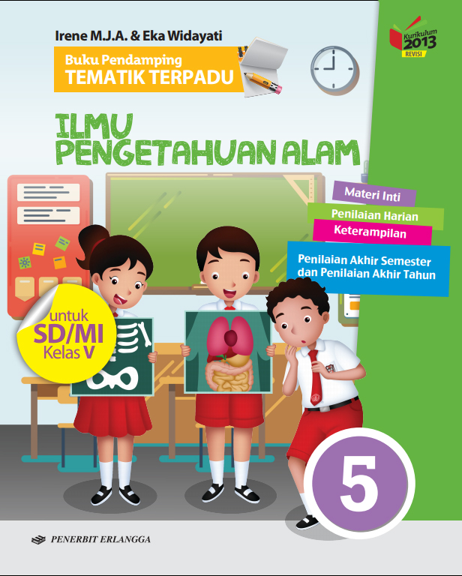
Media Mengajar
Buku Pendamping
TEMATIK TERPADU
IPA
untuk SD/MI Kelas V
HENI NURHAENI,M.Pd

Slide 2
Tema 2
Udara Bersih bagi Kesehatan

Slide 3
Proses Pernapasan Manusia
Udara masuk dan disaring di hidung.
Udara masuk ke trakea dan disaring untuk kedua kalinya.
Udara masuk ke bronkus dan terus dibawa ke bronkiolus, lalu ke alveolus yang terdapat di paru-paru.
Di alveolus, terjadi proses pertukaran oksigen dan karbon dioksida.
Udara yang mengandung karbon dioksida dikeluarkan kembali melalui hidung.

Slide 4
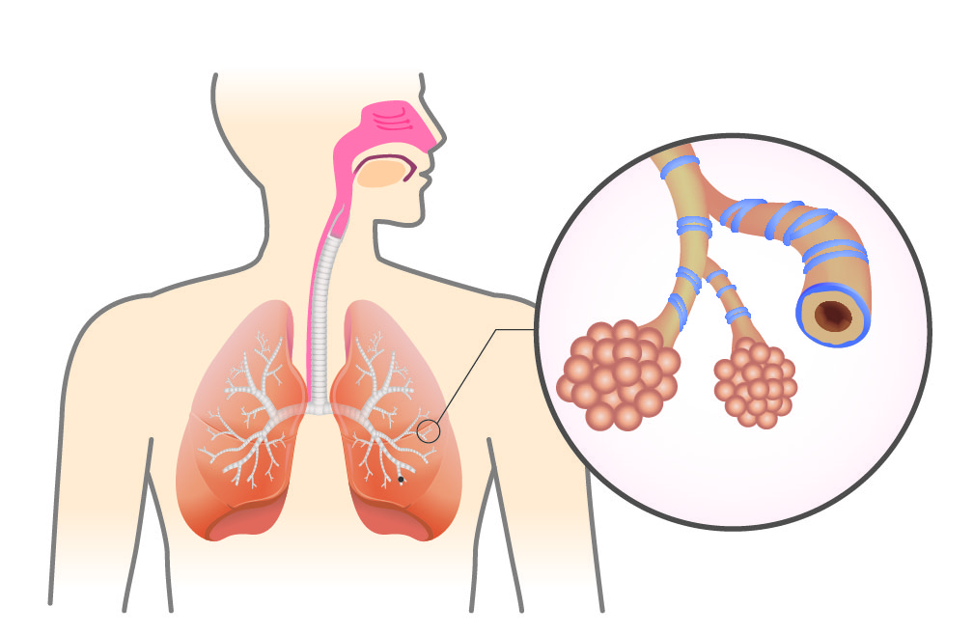
Organ Pernapasan Manusia
Hidung merupakan tempat masuknya udara, berfungsi menyaring kotoran dan menyesuaikan suhu udara.
Trakea menyaring udara dan menghubungkan hidung dan paru-paru.
Bronkiolus adalah cabang dari bronkus.
Paru-paru adalah organ utama pada pernapasan manusia.
Alveolus adalah tempat pertukaran oksigen dan karbon dioksida.
Bronkus adalah cabang batang tenggorokan, mengalirkan udara ke paru-paru kanan dan paru-paru kiri.
Sumber: shutterstock.com

Slide 5
Alat-Alat Pernapasan pada Manusia dan Fungsinya
Alat pernapasan manusia adalah paru-paru.
Perhatikan alur pernapasan manusia berikut:
Udara masuk ke tubuh
Rongga hidung
trakea
Udara keluar dari tubuh
Paru-paru
bronkus

Slide 6
Perhatikan bagian-bagian tubuh yang berperan dalam pernapasan serta fungsinya berikut!
No. | Bagian-Bagian Pernapasan | Fungsi
1 | Hidung | penyaring debu atau kotoran yang berasal dari udara. penyesuaian suhu dan kelembapan udara untuk memudahkan proses penyebaran gas dalam tubuh.
2 | Trakea (tenggorokan) | Penghubung antara bagian hidung dan paru-paru. penyaringan kembali udara yang masuk dan mengantarkan udara tersebut ke paru-paru.
3 | Paru-paru terdiri dari bronkus, bronkiolus, dan alveolus | Bronkus adalah dua percabangan dari trakea yang menuju paru-paru kanan dan kiri. Bronkiolus adalah percabangan bronkus. Alveolus adalah ujung bronkiolus yang berfungsi sebagai tempat pertukaran oksigen (O2) dan karbon dioksida (CO2).

Slide 7
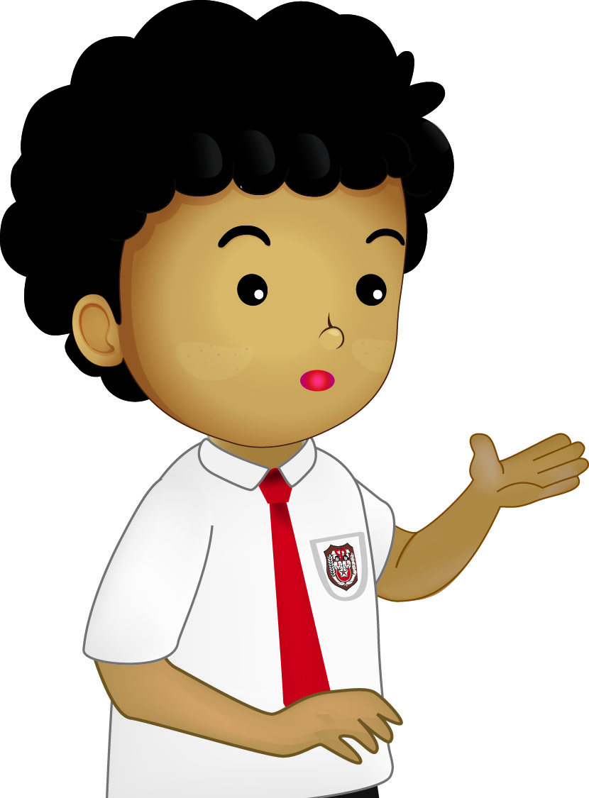
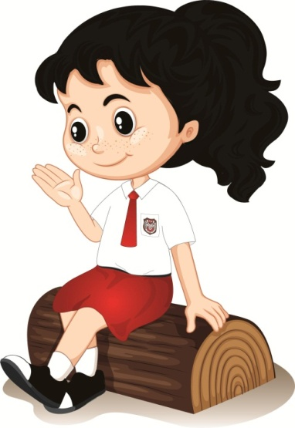
SELAMAT BELAJAR
DAN
TETAP SEMANGAT
HENI NURHAENI,M.Pd

